Slide 1
《海南省新建住宅小区
供配电设施建设技术标准》
DBJ 46－036－2020
宣贯培训

Slide 2
前言
为贯彻执行国家的技术经济政策，规范海南省新建住宅小区供配电设施建设工程的设计、施工、验收和运行维护，做到安全可靠、经济合理、技术先进、绿色环保、维护管理方便，根据海南省工作实际，对原《海南省新建住宅小区供配电设施建设技术规范》DBJ 46-036-2015进行了修订，形成本标准。
本标准在修订过程中，遵循国家有关法律、法规和技术标准，进行了广泛深入的调查研究，广泛征求了相关管理部门、设计、建设、施工、供电等有关单位的意见，最后经审查定稿。
本标准的主要技术内容包括：1.总则；2.术语；3.供配电系统；4.高压供电系统及变配电所；5.低压配电；6.配电线路布线系统；7.电能计量；8.设计、施工和验收；9.运行维护；附录A 住宅小区高压一次接线范例。
主要修订内容：增加了部分术语；增加了变电所智能化设计内容；完善了用电负荷等级表；调整了一、二级负荷的供电要求；修改并补充了电表箱的设置、制作和安装要求；依据网络技术的进步，对用户计量系统进行了修改；补充完善运行维护内容，增设独立章节；补充设计、施工和验收内容。
本标准由海南省住房和城乡建设厅负责管理，由海南省建设标准定额站负责日常管理，由主编单位负责具体技术内容的解释。本标准在执行过程中如有意见或建议，请随时将有关意见和建议反馈至海南省建设标准定额站（地址：海南省海口市美兰区白龙南路77号，邮编：570203，电话：0898-65359219，电子信箱：biaozhun_hnjs@vip.163.com），以供今后修订时参考。

Slide 3
目录
一、总则
二、术语
三、供配电系统
四、高压供电系统及变配电所
五、低压配电
六、配电线路布线系统
七、电能计量
八、设计、施工和验收
九、运行维护

Slide 4
一、总则
1.0.1 为贯彻执行国家的技术经济政策，规范海南省新建住宅小区供配电设施建设工程的设计、施工、验收和运行维护，做到安全可靠、经济合理、技术先进、绿色环保、维护管理方便，根据海南省工作实际，制定本标准。
1.0.2 本标准适用于海南省新建住宅小区、带商业的住宅楼等建筑及附属配套设施的供配电设施建设工程的设计、施工、验收和运行维护。改建和扩建工程计量部分应执行本标准，变配电部分具备条件时应执行本标准。
1.0.3 住宅小区供配电设施建设，应坚持绿色建筑设计理念、应采用成熟、有效的节能措施，降低电能损耗；应选用符合国家现行技术标准的产品，并有国家质量部门的认证，严禁使用国家及海南省明令禁止的产品。变配电系统的容量、设备配置应经济合理，降低工程投资、节省设备及材料。
1.0.4 住宅小区电气设计，应采用经实践证明行之有效的新技术，提高经济、社会效益；应符合小区内总体规划，满足与建筑物、道路、给排水、燃气和弱电管线的安全距离和维护空间要求。
1.0.5 设计范围包含住宅小区内的变配电系统设计，住宅小区配建停车位的电动汽车充电设施设计、施工及验收应符合《海南省电动汽车充电设施建设技术标准》DBJ 46-041等相关标准的要求。
1.0.6 在住宅小区建筑设计环节，应按照国家及海南省相关文件中关于小区终期配建的电动汽车充电设备数量及相应用电容量规定，预留充电基础设施接入电源、变配电装置、线路通道和充电设备的安装条件。
1.0.7 海南省新建住宅小区供配电设施建设工程的设计、施工、验收和运行维护，除应符合本标准外，尚应符合国家、行业及海南省现行有关标准的规定。

Slide 5
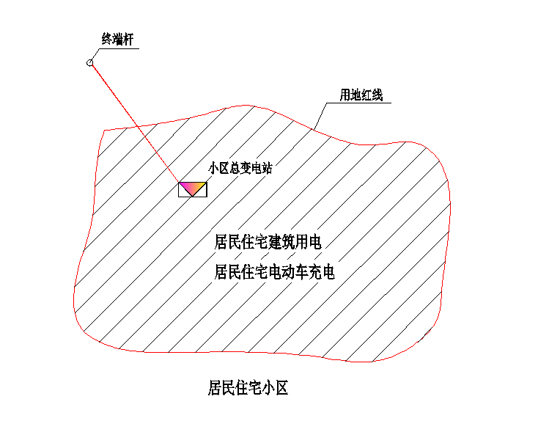
前言

Slide 6
二、术语
2.0.1 住宅小区 residential area
按照城市统一规划、建设达到一定规模、供人民生活居住、基础设施配套齐全、相对独立的物业管理小区，简称小区。
2.0.2 住宅单元 residential building unit
由多套住宅组成的建筑部分，该部分内的住户可通过共用楼梯和安全出口进行疏散。
2.0.3 应急电源 electric source for safety services
用作应急供电系统组成部分的电源。
2.0.4 开关站 switching station
配电网中设有母线及其进出线设备、完成接受并分配电力、能开断电流的配电设施及其配套建筑物。
2.0.5 环网柜 ring-network cabinet
以环网供电单元（断路器、负荷开关和熔断器等）组合成的组合柜，称为环网供电柜，简称环网柜。
2.0.6 智能电度表 intelligent Watt hour meter
住宅中使用的具有信号采集和数据处理、存储、通信功能的计量电表或具有就地扫码缴费功能的计量电表。
2.0.7 信号采集器 signal collector
采集一个或多个智能电度表的数据信号，进行数据处理和传输的电子装置。
2.0.8 商业服务网点 commercial service facilities
设置在住宅建筑的首层或首层及二层，每个分隔单元建筑面积不大于300m2的商店、邮政所、储蓄所、理发店等小型营业性用房。
2.0.8 供配电管理企业 power supply and distribution manage enterprise
运行维护小区变配电所及居民用电部分电气设备的企业，通常不同于物业公司。
2.0.9 运行维护单位 operation and maintenance unit
在住宅小区内负责运行、维护电气设备的单位，包含供配电管理企业和物业公司。

Slide 7
三、供配电系统
3.1 一般规定
3.1.1 本章适用于小区内110kV及以下供配电系统设计。
3.1.2 供配电系统的设计应按负荷性质、用电容量、发展规划、工程特点合理确定设计方案。
3.1.3 供配电系统在保证安全、可靠、经济合理、操作简单和维护方便的前提下，力求结构简单。
3.1.4 变配电所应满足消防、安全对供电系统的要求。
3.1.5 供配电系统在设计之前，应与当地供电部门联系，确定供电电源条件、供电容量和继电保护参数等设计所需的资料，供电部门应积极配合。
3.1.6 供配电系统设计应充分考虑电动汽车充电设施及未来5G基站的负荷，相关要求见《海南省电动汽车充电设施建设技术标准》DBJ 46-041及《海南省建筑物移动通信基础设施建设技术标准》DBJ 46-050。
3.1.7 供配电系统设计，除应符合本标准外，尚应符合国家现行有关供配电系统的标准和规范要求。
3.2 供电原则
3.2.1 变配电所的建设位置应与小区内建筑总体规划相协调，应尽量靠近负荷中心。
3.2.2 小区单回路供电容量小于10MVA，供电距离不大于4km时，宜采用10kV线路供电；供电距离大于4km时，应做技术经济比较。
小区单回路供电容量大于10MVA，供电距离大于4km时，宜采用35kV及以上线路供电，小于4km时，应做经济技术比较。
小区供电容量大于40MVA，供电距离大于4km时，宜采用110kV及以上线路供电，小于4km时，应做经济技术比较。
3.2.3 0.4kV/0.23kV线路供电半径宜控制在250m以内，超过250m时应做技术经济比较。

Slide 8
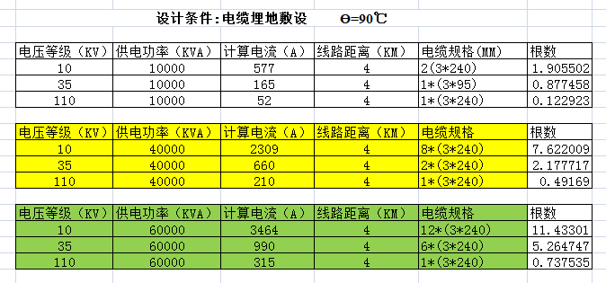
三、供配电系统

Slide 9
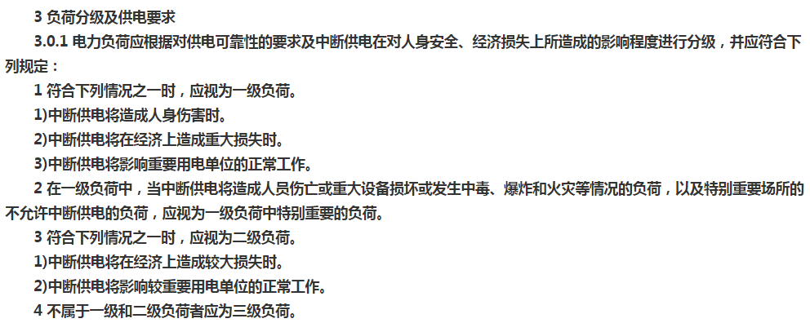
三、供配电系统
3.3 负荷分级及供电要求
3.3.1 负荷分级
根据《供配电系统设计规范》GB 50052、《民用建筑电气设计规范》JGJ 16、《住宅建筑电气设计规范》JGJ 242和《建筑设计防火规范》GB 50016中对电力负荷分级的要求:
住宅建筑中主要用电负荷的分级应符合表3.3.1的规定：

Slide 10
三、供配电系统
建筑规模 | 主要用电负荷名称 | 负荷等级
建筑高度大于54m的住宅建筑 | 消防用电负荷、应急照明、航空障碍照明、走道照明、值班照明、安防系统、电子信息设备机房、客梯、排污泵、生活水泵、主要业务及计算机系统、警卫照明 | 一级
建筑高度大于27m但不大于54m的住宅建筑 | 消防用电负荷、应急照明、走道照明、值班照明、安防系统、客梯、排污泵、生活水泵 | 二级
注：1.三级负荷：一级和二级以外的负荷。
2.住宅楼的商业部分应符合《商店建筑设计规范》JGJ 48、《商店建筑电气设计规范》JGJ 392的相关要求。
3.3.2 一级负荷的供电电源应符合以下要求之一：
1 由电网不同的110kV及以上回路供电的两个变电站引入的市电电源。
2 一路市电电源和一路应急电源。
3.3.3 二级负荷的供电电源应符合以下要求之一：
1 由电网引来两路不同的电源或由电网引来一路市电电源另自备一路应急电源。
2 在负荷小或地区供电条件困难时，可由电网引入一回10kV以上专用的架空线路供电。

Slide 11
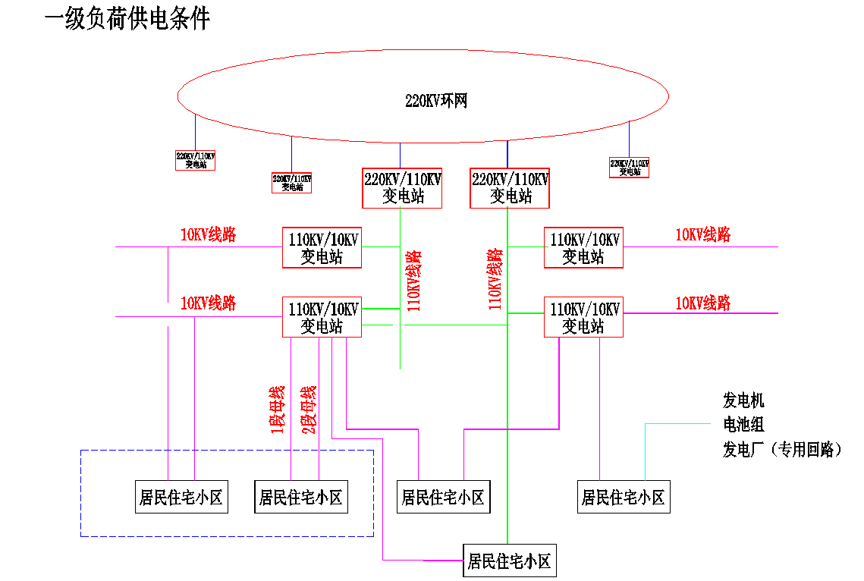
三、供配电系统

Slide 12
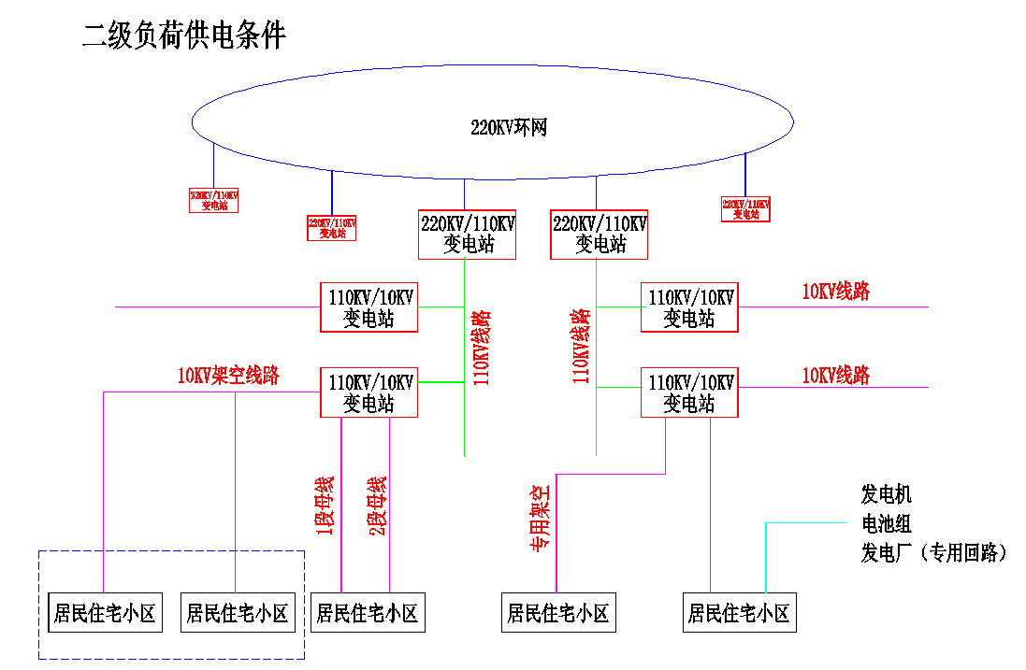
三、供配电系统

Slide 13
三、供配电系统
3.3.4 三级负荷的供电电源应符合以下要求：
三级负荷无特殊供电要求。
3.3.5 下列电源可作为应急电源：
1 独立于正常电源的发电机组。
2 供电网络中独立于正常电源的专用的馈电线路。
3 电池组。
3.3.6 应急电源应根据中断供电的时间选择，并应符合下列规定：
1 允许中断供电时间为15s以上的供电，可选用快速自启动的发电机组。
2 自投装置的动作时间能满足允许中断供电时间的，可选用带有自动投入装置的独立于正常电源之外的专用馈电线路。
允许中断时间为毫秒级的供电，可选用蓄电池静止型不间断供电装置。
3.4 供配电系统
3.4.1 在设计供配电系统时，不应按一个电源检修或发生故障的同时，另一电源又发生故障进行设计。
3.4.2 同时供电的两路及以上电源线路，当其中一路中断供电时，其余线路应能全部满足一、二级负荷供电要求。
3.4.3 10kV系统的配电级数不宜超过2级，0.4kV/0.23kV系统的配电级数不宜超过3级。
3.4.4 根据工程设计需求，在技术经济合理的情况下，小区内10kV供电系统可采用放射式或环网式供电方式。0.4kV/0.23kV供电系统可采用放射式、树干式、链式或相结合的供电方式，采用链式供电方式时，其容量不宜超过10kW，每一回路环链设备不宜超过5台。
3.4.5 多回路市电电源供电，采用单母线或单母线分段接线方式时，电源之间严禁并列运行。

Slide 14
三、供配电系统
3.4.6 柴油发电机电源与市电电源之间应设置机械和电气连锁装置，严禁并列运行。
3.4.7 单回路市电电源供电，考虑配电系统节能运行，两台变压器可并列或分列运行。
3.4.8 变压器负载率不宜超过80%。
3.4.9 一、二级负荷不应由箱式变电站供电。
3.4.10 设在沿海或潮湿地区的箱式变电站应考虑防腐设计。箱式变电站的外壳及内部结构应使用耐腐材料。箱式变电站应考虑良好散热通风，保证箱内的电气元件在规定温度下可靠工作。
3.4.11 住宅小区配套的商场、商业服务网点等经营场所应采用专用回路供电，分户计量。
3.5 负荷计算
3.5.1 方案设计阶段可采用单位指标法；初步设计及施工图设计阶段，应采用需要系数法。
3.5.2 按夏季和冬季计算用电负荷，按经济运行原则，合理选择变压器容量和台数，确定经济运行方式。
3.5.3 市电电源的负荷计算：
1 当消防负荷大于非消防负荷+平时使用的消防负荷时：计算负荷=消防负荷。
2 当消防负荷小于非消防负荷+平时使用的消防负荷时：计算负荷=非消防负荷+平时使用的消防负荷。
3.5.4 应急电源的负荷计算：
1 市电不满足一、二级负荷供电条件，消防负荷大于非消防一、二级负荷时：计算负荷=消防负荷。
2 市电不满足一、二级负荷供电条件，消防负荷小于非消防一、二级负荷时：计算负荷=非消防一、二级负荷。
市电满足一、二级负荷供电条件时,可不设应急电源。
3.5.6 单相负荷应均匀分配到三相上, 当单相负荷的总计算容量小于计算范围内三相对称负荷总计算容量的15％时，应全部按三相对称负荷计算；当超过15％时，应将单相负荷换算为等效三相负荷，再与三相负荷相加。
3.5.7 各类户型用电负荷应符合《住宅建筑电气设计规范》JGJ 242的规定。

Slide 15
三、供配电系统
《住宅建筑电气设计规范》JGJ 242-2011
每套住宅用电负荷及电能表选择
《住宅建筑电气设计规范》征求意见稿
每套住宅用电负荷及电能表选择
套型 | 建筑面积S（m²） | 用电负荷（kW） | 电能表（单相）
A | S≤60 | 4 | 5（60）A
B | 60<S≤90 | 6 | 5（60）A
C | 90<S≤120 | 8 | 5（60）A
D | 120<S≤150 | 10 | 5（60）A

Slide 16
三、供配电系统
3.5.8 住宅用电负荷需要系数宜参照表3.5.8选择：
按单相配电计算时 所连接的基本户数 | 按三相配电计算时 所连接的基本户数 | 需要系数（Kx）
1~4 | 3~12 | 1~0.9
4~8 | 12~24 | 0.9~0.65
8~12 | 24~36 | 0.65~0. 50
12~25 | 36~75 | 0.50~0.45
25~50 | 75~150 | 0.45~0.40
50~100 | 150~300 | 0.40~0.30
100~200 | 300~600 | 0.30~0.26
200~400以上 | 600~1200以上 | 0.26~0.2
说明：住宅的公用照明和公用电力负荷需要系数可按1-0.8选取。
3.5.9 公共服务设施用电负荷按实际用电设备容量计算。在方案设计阶段，设备容量不明确时，按单位指标法估算：
办公： 30W/m²-70W/m²
商业： 一般 40W/m²-80W/m^{2；} 大中型 60W/m²-120W/m²

Slide 17
三、供配电系统
3.5.10 公共服务设施用电负荷需要系数宜参照表3.5.10选择：
负荷名称 | 规模（台数） | 需要系数（Kx） | 功率因数（cosφ）
照明(含插座容量、荧光灯附件) | 面积<500 m² | 0.9~1 | 0.5~1
 | 500~3000 m² | 0.9~0.7 | 0.5~0.9
 | 3000~15000 m² | 0.75~0.55
 | >15000 m² | 0.7~0.55
 | 商场照明 | 0.9~0.7
冷冻机房 | 1~3台 | 0.9~0.7 | 0.8~0.85
 | >3台 | 0.7~0.6
水泵房、通风机 | 1~5台 | 0.95~0.8 | 0.8~0.85
 | >5台 | 0.8~0.6
垂直电梯 |  | 0.5~0.2 | 0.9
扶梯 |  | 0.7~0.8 | 0.8
洗衣机房、厨房 | ≤100kw | 0.4~0.5 | 0.8~0.9
 | >100kw | 0.3~0.4
家用空调器 | 4~10台 | 0.8~0.6 | 0.8
 | 10~50台 | 0.6~0.4
 | 50台以上 | 0.4~0.3
说明：1、一般动力设备为3台及以下时，需要系数取1。
2、照明负荷需要系数的大小与灯的控制方式和开启率有关。大面积集中控制的灯比相同建筑面积的多个小房间分散控制的灯的需要系数大。插座容量的比例大时，需要系数的选择可以偏小些。

Slide 18
三、供配电系统
3.6无功补偿
3.6.1 当无功补偿设在0.4kV/0.23kV侧时，应采用自动补偿方式，系统补偿后，低压侧功率因数不应小于0.9。
3.6.2 当负荷大于150kW，供电距离大于200m时，宜采用末端按相补偿方式，各相补偿后功率因数不应小于0.9。
3.6.3 无功自动补偿控制器应具有循环投切、自动手动投切、功率因数指示和防止谐波扰动功能。

Slide 19
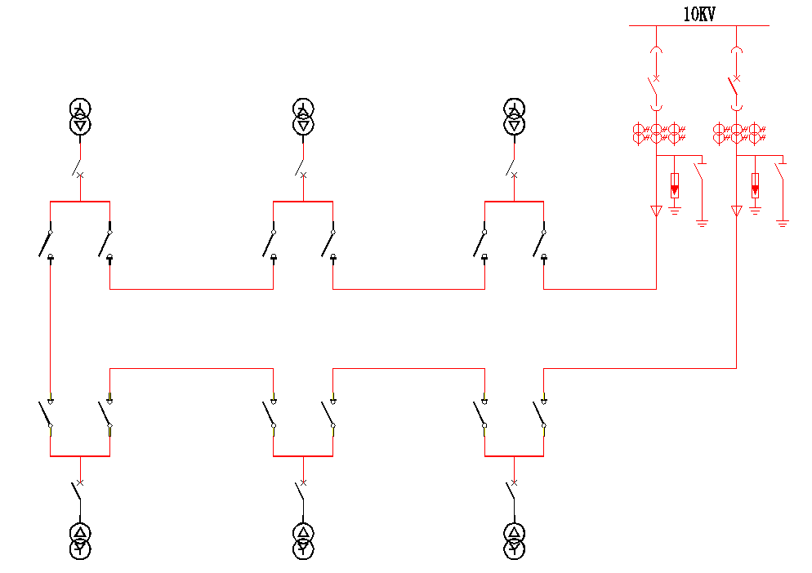
四、高压供电系统及变配电所
4.1 一般规定
4.1.1 小区变压器总容量为160kVA及以上时，宜采用10kV供电。
4.1.2 小区变配电所应遵循“小容量，多布点”的原则。
小区内商业服务网点用电应采用专用回路供电。商业服务网点可与住宅合用变压器；小区内大型、中型商店及容量大于等于250kW的小型商店应设专用变压器。
4.1.3 小区内10kV供电系统可采用放射式或环网式供电方式，当采用环网供电方式时，一个单环网节点的数量不宜超过6个，采用开环运行方式。
4.1.4 小区10kV开关站进出线应采用电缆接入方式，10kV进线电缆截面应不小于70mm2，出线电缆截面可按载流量进行选择，但应进行热稳定校验，当电缆选用70mm2及以上铜芯电缆可不进行校验。
住宅小区高压一次接线范例

Slide 20
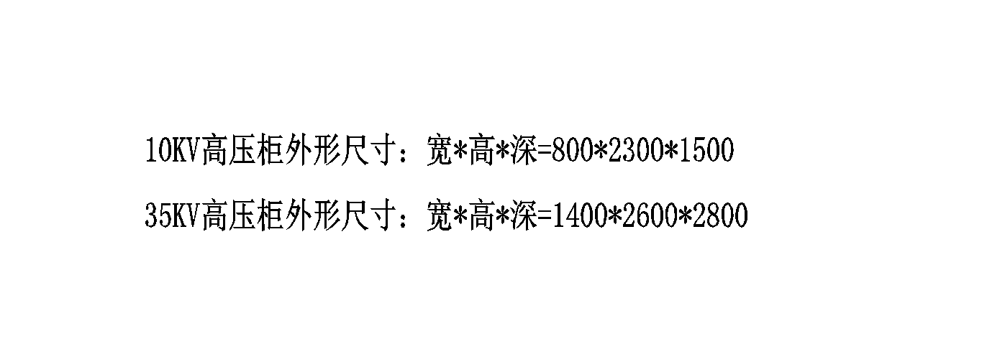
四、高压供电系统及变配电所
4.2 高压供电系统主接线
4.2.1 开关站、变配电所的高压母线宜采用单母线或单母线分段接线。
4.2.2 小区开关站的进、出线回路应采用断路器保护。采用高压固定式配电装置时应有明显断开点。
4.2.3 小区高压电源进线应装设专供计量的电压、电流互感器。
4.2.4 两个开关站之间的联络线，应在供电侧装设断路器，另一侧宜装设负荷开关、隔离开关或隔离触头；当两侧都有可能向另一侧供电时，应在两侧装设断路器。当两个开关站之间的联络线采用断路器作为保护电器时，断路器的两侧均应装设隔离电器或隔离触头。
4.2.5 接在母线上的避雷器和电压互感器,宜合用一组隔离开关。
4.2.6 高压电源进线和引至室外的配电线路，应设避雷装置。

Slide 21
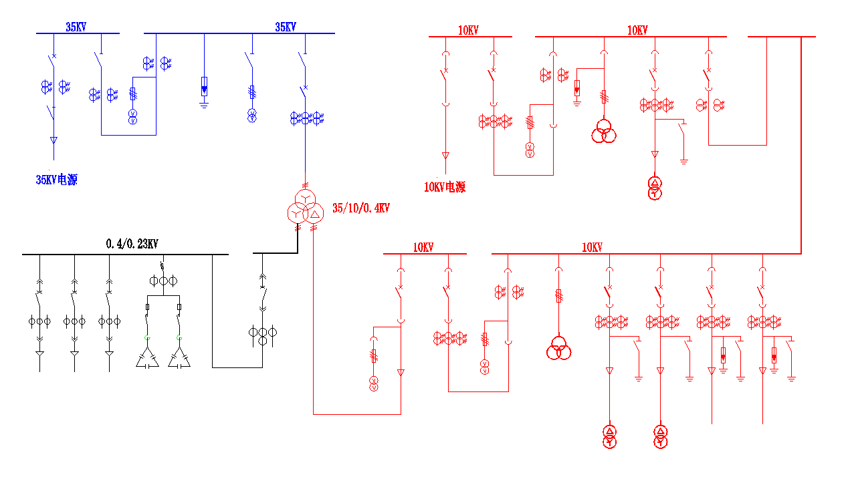
四、高压供电系统及变配电所

Slide 22
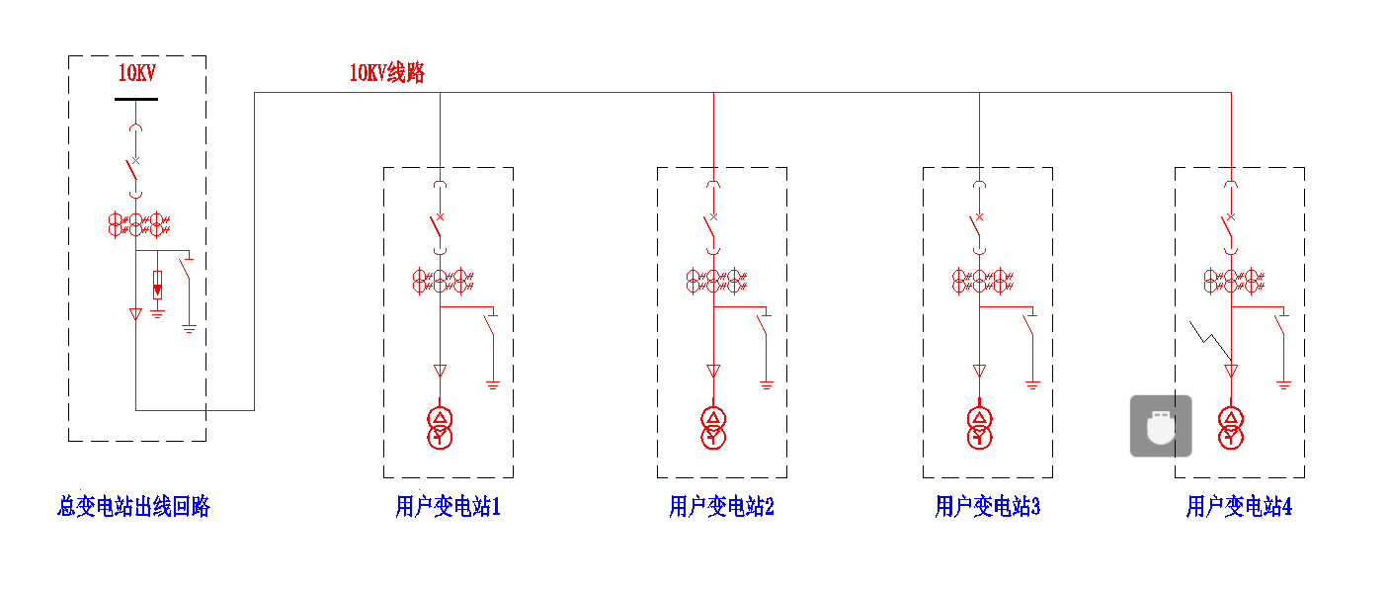
四、高压供电系统及变配电所
4.3 高压配电装置、设备选型
4.3.1 开关柜应具有“五防”功能，外壳及内结构采用敷铝锌板，并能满足高温、高湿环境使用的要求。
4.3.2 高压开关柜内配套的真空断路器、负荷开关应满足：
1 断路器额定短时耐受电流不小于20kA（4s），额定峰值耐受电流不小于50kA。
2 负荷开关额定短时耐受电流不小于20kA（4s），额定峰值耐受电流不小于50kA。
4.3.3 当变配电所内设置的变压器容量达到800kVA及以上时，10kV电源进线应采用断路器。

Slide 23
四、高压供电系统及变配电所
4.4 变配电所设置
4.4.1 变配电所位置应符合国家相关规范要求。
4.4.2 当建筑物有多层地下层时，变配电所不应设置在最底层，只有一层地下层时，应采取抬高地面并设置防水门槛等防水、排水措施，确保台风等极端天气情况下，积水不能进入变配电所。变配电所设置在地下层时，应设置机械通风、去湿设备，应设置设备运输通道。
4.4.3 进出建筑物的电缆应采用穿防水套管敷设，并应预留不少于1根备用套管，所有进出管线应做防水封堵。
4.4.4 变配电所内设备的布置应满足《20kV及以下变电所设计规范》GB 50053的要求。

Slide 24
四、高压供电系统及变配电所
4.5 继电保护
4.5.1 开关站内的电力设备和线路，应装设能反应短路、异常运行等故障的微机继电保护和自动装置，满足可靠性、选择性和灵敏度的要求。
4.5.2 电气测量：仪表的测量范围和电流互感器变比的选择，宜满足当被测量回路以额定值的条件运行时，仪表的指示在满量程的70%。
4.5.3 二次回路电气参数：直流电压220V，交流电压220V；电流互感器二次电流1A或5A，计量用精度为0.2s级，测量用精度为0.5级，保护用精度为5P或10P；电压互感器的二次电压为100V，计量用精度为0.2级，测量用精度为0.5级。
4.5.4 继电保护应有短路、过流和过负荷等保护功能。重要馈电回路宜设置录波功能。
4.6 电气智能化
4.6.1 住宅小区变配电所电气监控系统的设置应符合以下规定：
1 10万平米以上住宅小区的居民用电变配电所应设电气监控系统。
2 2~10万平米住宅小区的居民用电变配电所宜设电气监控系统。
3 2万平米以下住宅小区的居民用电变配电所鼓励设电气监控系统。
4 住宅小区的公共用电变配电所鼓励设电气监控系统。
4.6.2 电气监控系统应具备有线或无线网络传输功能。
4.6.3 设置电气监控系统的高、低压配电柜内，每个配电回路应装设智能仪表，仪表应具有如下功能：
1 应具有485或网络通讯功能，并公开通讯协议。
2 应具有不少于两对常开常闭触点。
3 应具备数据采集、存储、显示、传输和远程监控功能。
4 应能安装在设备面板上，直接读取电气参数。
5 应能显示各相电流、线电压、功率、功率因数，接受、输出控制信号。

Slide 25
四、高压供电系统及变配电所
4.6.4 电气监控系统能够接受各智能仪表的输入、输出控制信号，监控电气设备的起停和故障。
4.6.5 设置电气监控系统的变配电所内应预留或安装环境监控设备，包括温度、湿度、水位监测设备和通风或降温控制设备，监控信号接入电气监控系统。
4.6.6 设置电气监控系统的变配电所内高压操作电源和发电机启动电源应设监控装置，并接入电气监控系统。
4.6.7 高低压配电室、变压器室和发电机房宜安装视频监控设备，并接入电气监控系统。
4.6.8 小区开闭所和变配电所应预留智能监控设备的安装和接入条件。
4.6.9 变配电所电气监控系统宜独立设置，预留接入小区BA系统的条件，并设置监管权限。
4.7 土建专业要求
4.7.1 小区内开关站、变配电所应设置降噪措施，满足环境评价要求，并应满足防火、通风、防洪、防污、防潮、防尘、防毒、防小动物等要求。与室外相通的洞、通风孔等应设防护等级不低于IP3X的防护网罩。
4.7.2 屋内配电装置距顶板的距离不宜小于0.8m，当有梁时，距梁底不宜小于0.6m。
4.7.3 开关站、变配电所设置在地下层时，应将室内地坪抬高不少于0.2m并应设置排水及防止倒灌的措施。
4.7.4 独立设置的开关站、变配电所或箱式变电站不应设置在地势低洼和可能积水的场所，室内地坪、箱式变电站基础应高于自然地面不少于0.5m。
4.7.5 设置在室外的变配电装置和受自动喷水灭火系统影响的室内变配电装置的设备外壳防护等级不应小于IP54。

Slide 26
五、低压配电
5.1 一般规定
5.1.1 小区的0.4kV/0.23kV配电系统可采用放射式、树干式、链式或相结合的供电方式。较大容量的集中负荷，应采用放射式配电。路灯及景观灯等室外照明灯具的电源，宜分别由专用回路供电。
5.1.2 配电系统应满足安全、可靠、计量、维修、管理的要求。住宅、动力、消防及公共设施的配电在本栋建筑内应分别自成系统。
5.1.3 低压配电柜或单元总配电箱应根据发展的可能留有适当的备用回路或备用空间。
5.1.4 建筑物电源进线处应设置能同时断开相线和中性线的隔离电器或具有隔离作用的保护电器。
5.1.5 电源总进线的剩余电流动作保护的报警信号应在低压配电柜或单元总配电箱上显示，并宜将报警信号送至小区有人值守的消防控制室、安保值班室。
5.1.6 每户住宅应设置户配电箱，其电源总开关应采用同时断开相线和中性线的开关电器。
5.1.7 小区公共设施用电应设单独配电箱，并设计量表。
5.1.8 小区公共设施用电的变配电装置和发电机应设独立设备房，不应与居民用电共用变配电所，并有独立的进出通道。设备房的照明、插座等用电应由设备房内配电柜供电。
5.1.9 小区公共设施低压电源接入住宅变配电系统时，应设计量总表，配电线路采用的上下级保护电器，其动作应具有选择性，上下级之间应能协调配合。
5.1.10 有商业的住宅楼，商业设施应单独装设电度表。
5.1.11 变配电系统应满足消防、安防和电源转换的要求。

Slide 27
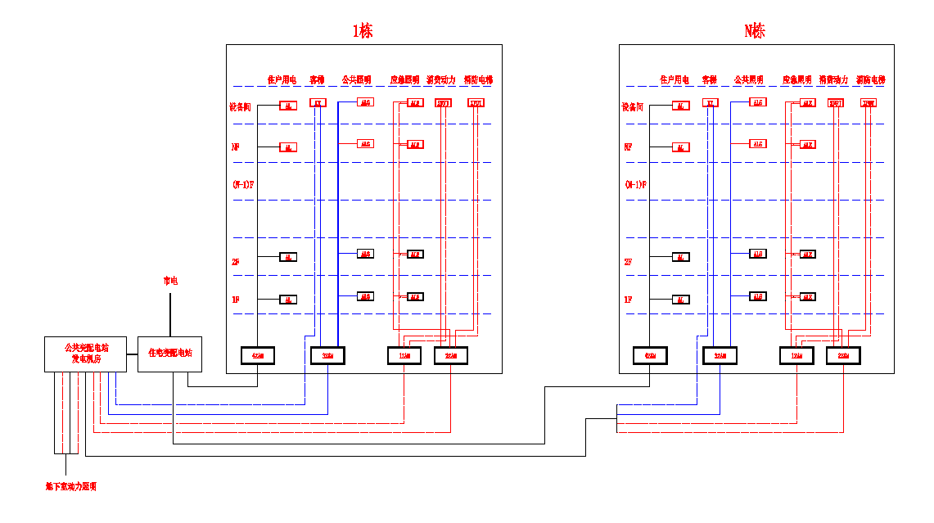
五、低压配电

Slide 28
五、低压配电
5.2 低压配电系统
5.2.1 多层住宅配电系统
1 多层住宅低压供电宜以住宅楼（或单元楼、区段）为供电单元，进线电缆截面不宜大于240mm²。
2 多层住宅配电系统可采用树干式或放射式供电，单元总配电箱宜安装在室内。
3 多层住宅的垂直干线宜采用三相供电，其配电系统宜按下列原则设计：
采用树干式或分区树干式配电系统时，由各层配电小间或层配电箱向住户分配电箱供电；
采用放射式配电系统时，由总配电小间或楼层配电箱向各住户分配电箱配电。
4 垂直干线采用树干式供电时，楼层配电箱进线开关应选用带保护功能的开关电器；采用放射式供电时，楼层配电箱进线可采用隔离电器。
5 四层及以下的独栋住宅，可采用放射式供电，当建筑物较多时，可按组团设置总配电箱，放射式供电。
5.2.2 高层住宅配电系统
1 高层住宅低压供电宜以住宅楼（或单元楼、区段）为供电单元，进线电缆截面不宜大于240mm²。
2 高层住宅配电系统可采用树干式或分区树干式供电，单元总配电箱可设在一层或地下室。当电源由室外埋地引入时，单元总配电箱至室外宜预留不少于1根等管径的备用管。
3 高层住宅的垂直干线，应采用三相供电系统。
4 垂直干线采用树干式或分区树干式供电时，楼层配电箱进线开关应选用带保护功能的开关电器，采用放射式供电时，楼层配电箱进线可采用隔离电器。
5.2.3 电气竖井公共用电电缆宜与其他电缆分开敷设，满足检修维护空间。
5.3 低压导体的选择
5.3.1 低压导体材料选择：
室外配电干线宜选用铜芯、铜包铝或铝合金电缆等；室内配电干线可选用铜芯、铜包铝或铝合金电缆、密集母线、预制分支电缆等。

Slide 29
五、低压配电
5.3.2 低压导体绝缘水平选择：
配电干线的电缆、密集母线绝缘水平不小于1kV，导线绝缘水平不小于0.5kV。
5.3.3 导体截面的选择，应符合下列要求：
1 按敷设方式、环境条件确定的导体截面，其导体载流量不应小于预期负荷的最大计算电流和按保护条件所确定的电流。
2 线路电压损失不应超过允许值。
3 导体应满足动稳定与热稳定的要求。
4 应根据敷设处的环境温度进行校正，当沿敷设路径各部分的散热条件各不相同时，电缆载流
量应按最不利的部分选取。
5 导体最小截面应满足机械强度的要求，配电线路每一相导体截面应不小于表5.3.3的规定。
布线系统形式 | 线路用途 | 导体最小截面（mm²）
 |  | 铜线 | 铝合金线
固定敷设的电缆和绝缘线 | 电力和照明线路 | 1.5 | 2.5
 | 信号和控制线路 | 0.5 | —
固定敷设的裸导体 | 电力（供电）线路 | 10 | 16
 | 信号和控制线路 | 4 | —
用绝缘电线和电缆的柔性连接 | 任何用途 | 0.75 | —
5.3.4 建筑面积小于或等于60m2且为一居室的住户，进户线不应小于6mm2，照明回路支线不应小于1.5mm2，插座回路支线不应小于2.5mm2。建筑面积大于60m2的住户，进户线不应小于10mm2，照明和插座回路支线不应小于2.5mm2。

Slide 30
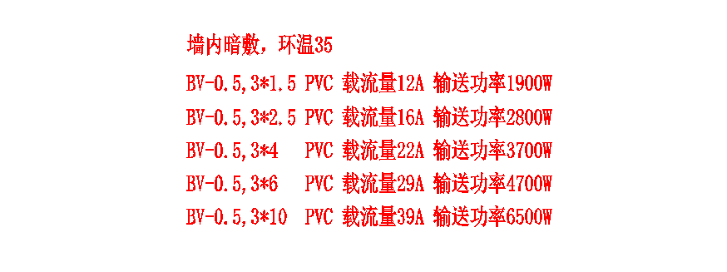
五、低压配电

Slide 31
六、配电线路布线系统
6.1 一般规定
6.1.1 选择和敷设布线系统应根据建筑物的环境特征、使用要求、用电设备的分布、敷设条件及所选用电线或电缆的类型等因素确定。
6.1.2 布线系统的敷设，应避免因环境温度、外部热源、浸水、灰尘聚集及腐蚀性或污染物质存在对布线系统带来的影响和损害，并应防止在敷设和使用过程中因受冲击、振动、电线或电缆自重和建筑物的变形等各种机械应力作用而带来的损害。
6.1.3 金属导管、可挠金属电线保护套管、刚性塑料导管（槽）及金属线槽等布线，应采用绝缘电线和电缆。在同一个线槽内有几个回路时，所有绝缘电线和电缆都应具有与最高标称电压回路绝缘相同的绝缘等级。
6.1.4 布线用塑料导管、线槽及附件应采用燃烧性能为B1级的难燃产品，其氧指数不应低于32。
6.1.5 敷设在钢筋混凝土现浇楼板内的电线导管的最大外径不应大于板厚的1/3，管线交叉处不允许3根管及以上在同一点交叉，管线密集部位应提交结构专业复核楼板强度或进行相应处理。
6.1.6 布线用各种电缆、电缆桥架、金属线槽及封闭式母线在穿越防火分区楼板、墙体时，洞口及线槽内等处应采取防火封堵措施。
6.1.7 在隧道、沟、浅槽、竖井、夹层等封闭式电缆通道中，不得布置热力管道，严禁有易燃气体或易燃液体的管道穿越。
6.1.8 严禁将二回路及以上回路电缆同穿一根管内。

Slide 32
六、配电线路布线系统
6.2 室外线路布线
6.2.1 小区室外电缆线路应与小区内道路、其他专业管线、园林等统一规划设计。
6.2.2 电缆敷设可采用埋地敷设、穿管敷设、电缆沟或以上几种相结合的敷设方式。
6.2.3 采用埋地敷设方式时，同一路径电缆不宜超过6根；同一路径敷设的室外电缆根数为6~12根时，宜采用穿管敷设方式；当同一路径的电缆根数为12根以上时，宜采用电缆沟布线。
按载流量最小的方式选择电缆界面
6.2.4 位于室外地坪下的电缆进、出口和电缆保护管应采取防水措施。
6.2.5 直埋敷设的电缆，严禁位于地下管道的正上方或正下方。电缆与电缆、管道、道路、构筑物等之间的允许最小距离应符合《电力工程电缆设计标准》GB 50217有关要求。
6.3 室内线路布线线
6.3.1 小区室内垂直配电干线可采用穿管敷设或电气竖井内敷设。
6.3.2 小区室内水平配电干线可采用穿管、金属线槽、电缆桥架或封闭式母线等布线方式。
6.3.3 由层配电间（箱）引至住户配电箱的水平配电线路可采用穿管、线槽内敷设等布线方式。
6.3.4 居民用电配电干线和公共设施配电干线宜敷设在不同的电缆桥架内。

Slide 33
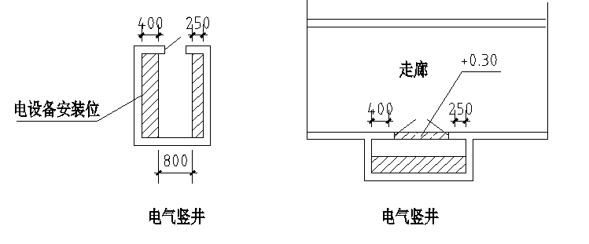
六、配电线路布线系统
6.4 电气竖井布线
6.4.1 多层建筑宜设置电气竖井，高层建筑应设置电气竖井。
住宅楼每单元宜设置一个配电间，配电间宜设置在地下一层或首层。当受建筑条件限制无法设置配电间时，配电总箱应设置在楼梯间等不易受外界损伤、不影响人员安全疏散、不影响防火安全和不影响环境美观的位置。
6.4.2 配电间、电气竖井的面积应根据设备的数量、进出线的数量、设备安装、检修、操作等所需空间因素确定。当需进入配电间、电气竖井维护和操作时，需预留不小于0.8m的操作、维护通道。当利用公共通道作为检修面积时，电气竖井的净宽度不宜小于0.8m。其地坪或门槛宜高出本层地坪0.3m。
6.4.3 电气竖井内高压、低压和应急电源的电气线路之间应保持不小于0.3m的间距或采取隔离措施，并且高压线路应设有明显标志。
6.4.4 电气竖井内应预留远程抄表系统通信线路钢套管，并与低压电力线路保持不小于0.1米距离，钢套管应做接地措施。
6.4.5 竖井内应敷有接地干线和接地端子，每3层应与相近楼板钢筋做等电位联结。

Slide 34
六、配电线路布线系统
6.5 土建专业要求
6.5.1 各配电间、电表间、电气竖井不应设置在厕所、浴室、厨房或其他经常积水场所的正下方，且不宜与上述场所贴邻。如贴邻，相邻隔墙应做无渗漏、无结露等防水措施。
6.5.2 各配电间、电表间、电气竖井不应设置在所在楼层的低洼和可能积水的场所。
6.5.3 各配电间、电表间、电气竖井应设置防止雨水和小动物进入的设施。
6.5.4 电气箱体不宜在建筑物的外墙内侧嵌入安装，当受条件限制需嵌入安装时，箱体预留孔外侧应采取隔热、防水措施。
6.5.5 配电间、电表间、竖井的门应为防火门、外开，防火等级由建筑专业确定。

Slide 35
七、电能计量
7.0.1 小区应实行一户一表制计量，公共设施用电按建筑单元或楼层计量，做到住户计量和公共计量分开。公共设施用电计量总表宜设在变配电所内的低压出线断路器处。
7.0.2 抄表系统由智能电度表、信号采集器、网络交换机、信号处理器和无线通信设备等网络组成。用户应能在无线终端实现购电和用电量实时查询等功能。
7.0.3 系统中各类设备之间的接口和通信协议的兼容性应符合现行国家标准有关规定，通讯协议应对用户开放，允许多家系统接入。
7.0.4 建筑内抄表系统宜采用载波、485总线或其他先进的通讯方式。
7.0.5 4层及以上住宅内应按楼层设置电表箱。电表之外的抄表设备应单独设置箱体，并宜设置在首层或中间层。无线通讯设备应设置在网络信号能够覆盖的地方。
7.0.6 电表箱安装在公共场所时，暗装箱底距地宜为1.5m，明装箱底距地宜为1.8m；安装在电气竖井内的电能表箱应明装，箱的底边距地不宜低于1.2m，顶边距地不宜高于2m。安装高度小于上述要求时，应采取安全防护措施。
7.0.7 三相三线多功能电子表精度等级不应低于0.5S级，三相四线多功能电子表精度等级不应低于1.0级；单相电子式电能表精度等级不应低于2.0级，过载能力不小于6倍。
7.0.8 电流互感器专用计量绕组精度等级应达到0.2S级，电压互感器专用计量绕组精度等级应达到0.2级。
7.0.9 电表箱应采用适合海南沿海潮湿气候、耐老化、具有一定强度的材料制作，6表箱及以下板厚不小于1.5mm；7~12表箱板厚不小于2.0mm。电表正面应设透明窗口，便于读取电表参数。电表箱应具有防窃电功能。

Slide 36
八、设计、施工和验收
8.1 一般规定
8.1.1 小区供配电系统的设计、施工、安装、验收和维护应满足现行国家、行业以及地区有关技术规范和标准。
8.2 设计
8.2.1 电气设计单位设计资质应符合《工程设计资质标准》和《建设工程勘察设计资质管理规定》等有关规定要求。
8.2.2 小区供配电系统设计应符合小区总体规划要求，并与建筑、结构、给排水、通风空调、弱电、道路和园林专业密切配合。
8.2.3 设计单位和建设单位应与当地供电部门协商，确定供电电源、容量和继电保护要求等相关要求。
8.2.4 电气设计应满足消防、人防和公共安全的要求。
8.3 施工安装
8.3.1 电气施工单位施工资质应符合《建筑业企业资质等级标准》和《建筑业企业资质管理规定》等有关规定要求。
8.3.2 施工单位应按照有合法手续的施工图文件进行施工，如有变更要求，应有合法程序。
8.3.3 电气施工单位应做好施工组织，与土建、给排水、通风、消防和人防等施工单位密切配合，做好施工资料。
8.3.4 高压电器的施工、安装及调试应符合现行《电气装置安装工程电气设备交接试验标准》GB 50150等相关标准要求；低压电器的施工、安装及调试应符合现行《电气装置安装工程 低压电器施工及验收规范》GB 50254-2014等相关标准要求。

Slide 37
八、设计、施工和验收
8.4 验收
8.4.1 工程验收应有建设单位、设计单位、监理单位、施工单位、供电企业等有关部门参加，应按照国家施工和验收标准进行验收。
8.4.2 竣工验收应以设计图纸和设计单位出具的具有合法程序的变更通知单为准。
8.4.3 建设单位应于工程验收前5日向验收参与单位提供竣工报告、竣工图、安装技术记录、隐蔽工程记录、中间验收记录、设计变更、设备材料清单及说明书等资料和文件。
8.4.4 电能计量装置验收要求如下：
1 电能计量装置须经检验合格后方可投入使用；
2 电能计量装置验收项目及内容应符合《电能计量装置技术管理规程》DL/T 448有关规定；
3 电表箱箱体满足本标准要求；
4 电表及计量用互感器规格、精度与设计一致；
8.4.5 电气保护及控制验收要求如下：
1 高压系统继电保护符合电网要求；
2 低压系统线路保护灵敏度符合设计要求；
3 电气设备保护灵敏度满足设计和产品规定要求；
4 电气设备起动、运行、故障保护和控制功能满足设计要求；
5 电气系统与消防系统联动满足设计要求；
8.4.6 变配电系统：
1 安装平面与设计图纸一致；
2 接地形式与接地电阻达到设计要求；
3 耐压试验符合相关规定；
4 电器元件，断路器、接触器、继电器、互感器等的规格和技术参数符合设计要求；
5 电线、电缆、桥架、线槽等的规格和技术参数符合设计要求。

Slide 38
九、运行维护
9.1 一般规定
9.1.1 运行维护单位应明确供配电设施的管理章程和负责人员，向用户公布联系人的联系方式，并配置具有电力从业资格的人员持证上岗。不允许转交或委托其他人员或企业进行运行、维护和管理。
9.1.2 运行维护单位应设置供配电设施运行和安全等管理岗位，负责管理设施的运行、安全等工作。
9.1.3 运行维护单位应建立供配电设施运行维护规程及管理制度，并按相关管理办法开展相应的供配电设施试验检测，及时处理存在的缺陷。
9.1.4 运行维护单位应进行供配电设施安全运行分析及设备状态评价，并根据需要开展供配电设施更新改造。
9.1.5 运行维护单位应组织开展岗位培训工作，提高人员安全及操作技能。
9.1.6 运行维护单位在接到用户电气报警后应按照相关管理办法，及时处理故障。
9.1.7 运行维护单位应有缺陷管理制度。
9.2 界限划分
9.2.1 住宅小区配套建设的供配电设施，经产权人同意，移交给供配电管理企业后，由供配电管理企业承担运行维护和更新改造责任。
9.2.2 住宅小区公共设施用电由产权人委托其他有资质的企业承担运行维护和更新改造责任。
9.2.3 住宅小区配套建设供配电设施移交给供配电管理企业时，应签订移交协议，明确相关责任和义务。

Slide 39
九、运行维护
9.3 巡视检查
9.3.1 运行维护单位应制定值班岗位责任制和工作标准，明确值班人员的岗位责任和工作流程。运行维护单位应严格服从电力调度指令，与电网调度关系的操作、事故处理等应启用录音设备。
9.3.2 应规范交接班管理，并做好交接班记录。事故处理和倒闸操作时，不得交接班。
9.3.3 供配电设施的巡视可分为定期巡视和特殊巡视。定期巡视为正常情况下设施运行状态的检查巡视；特殊巡视为恶劣气候条件下、设备存在严重缺陷及新设备投运等特殊情况下对设施的巡视检查。
9.3.4 巡视检查要根据设施设备的具体情况确定合理的巡视周期。
9.4 试验检测
9.4.1 供配电设施投入运行后，应编制试验检测计划，进行预防性试验、状态检修试验等。
9.4.2 试验检测计划应包括时间安排、试验检测内容、试验检测方案和安全措施等，影响电网正常供电的试验检测计划应报送供电企业，并记录、汇报试验检测结果。
9.4.3 试验检测工作应按规定由具备相应资质的企业开展。
9.4.4 供配电设施交接试验按照国家标准《电气装置安装工程电气设备交接试验标准》GB 50150执行；供配电设施预防性试验按照电力行业标准《电力设备预防性试验规程》DL/T 596执行。

Slide 40
谢谢各位!
Thank you!

